Slide 2
بسم الله الرحمن الرحيم
والصلاة والسلام
على نبينا محمد وعلى اله وصحبه اجمعين
اللهم افتح على قلوبنا
اللهم يا معلم إبراهيم علمنا و يا مفهم سليمان فهمنا وعلمنا ما جهلنا
وانفعنا بما علمتنا وزدنا علما اللهم افتح علينا فتحًا مبينًا..

Slide 3
اللهم احفظ وطني وادم عزه واستقراره
واحفظ شعبه وحكامه
اللهم أحفظ لهذا الوطن أمنه وأمانه
لهذا الوطن الحبيب نشيد جميل هيا ننشده

Slide 4
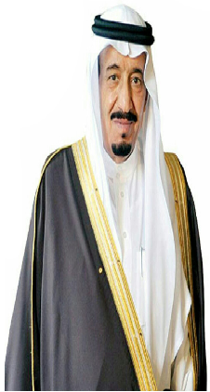
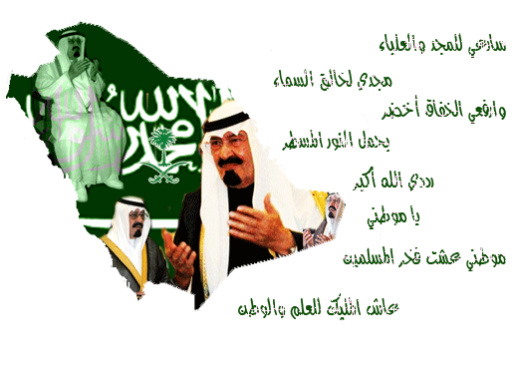

Slide 5
التعلم عن بعد أحد جهود وطني الغالي في استمرارية التعلم رغم الظروف التي يمر بها وطني والعالم اجمع
ولتعلم عن بعد آداب لابد من الإلتزام بها

Slide 9
الوحدة الأولى
مجال الرسم
علاقات لونية
الموضوع الثاني:

Slide 10
نتعرف معا على أهداف درسنا اليوم
1—التعرف على مفهوم التوافق والتباين اللوني .
2- طريقة مزج الالوان .
3- تطبيق العلاقات اللونية من خلال الرسم باستخدام الوان الغواش .
4-مناقشة ابداعات الفنانين في استخدام اللون .
5- التعرف على مفهوم اللون .

Slide 11
السبت، 24/جمادى الثانية/1442
اليوم :
التاريخ :
افتحي الكتاب صفحة20 لنقرأ معا
ودوني تاريخ اليوم

Slide 12
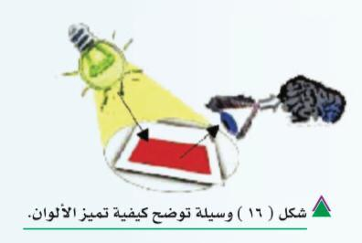
تعريف اللون :
هو صفة نميز بها الأجسام بواسطة العين اعتماداً على الضوء

Slide 13
تاريخ اللون :
اعتمد الفنان على اللون في لوحاته الفنية منذ الحضارات القديمة ، واستخدم الألوان الطبيعية منذ بداية رسوماته ، ثم حاول صنع الالوان الصناعية من بعض الأتربة والشمع والدهون النباتية والحيوانية ، والتي تحتوي على عناصر لونية وأصباغ.

Slide 14
أهمية اللون :
يعتبر اللون من أهم العناصر التشكيلية للتصميم ، حيث أن أي عنصر من هذه العناصر يجب أن يكون له لوناً، سواءً كان هذا اللون من الألوان الأساسية أو الفرعية أو المحايدة.

Slide 15
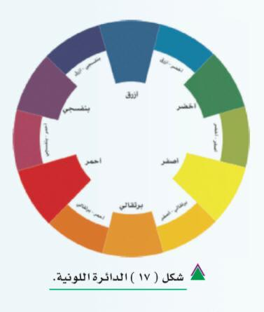

Slide 16
ماذا لو
لم نستطع مشاهدة الالوان في الطبيعة؟
ماذا لو
لم يكن هناك الوان في اشارات المرور؟

Slide 17
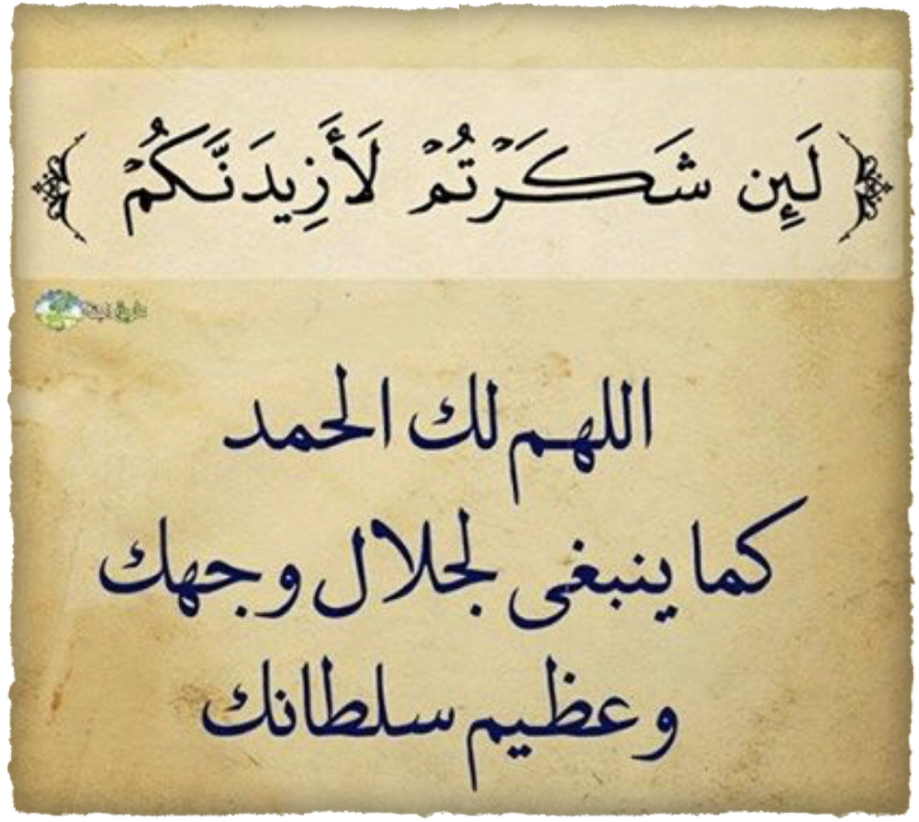
القيمة السلوكية
شكر الله على النعم التي لا تعد ولا تحصى
قال تعالى :
سورة ابراهيم آية ٧

Slide 18
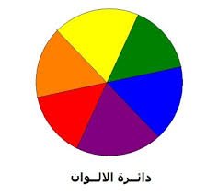
دائرة الألوان:
فاقد تعليمي
تعتبر دائرة الألوان من الوسائل العلمية لدراسة الألوان المختلفة، إذ بها نعرف كيف تختلط الألوان ،ومن خلالها تتضح لنا الألوان الأساسي وما ينتج عن خلطها من الوان ثانوية

Slide 19
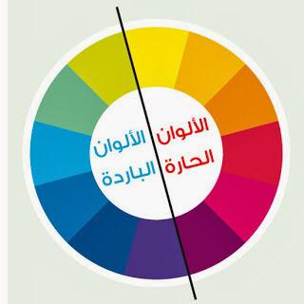

Slide 20
اللون

Slide 21
خصائص اللون :
لكل لون خصائص وهي :
1- كنه اللون أو( مدلول اللون ):
وهي الصفة التي يتميز بها كل لون عن الاخر كأن نقول أصفر أو أخضر أو أحمر

Slide 22
2- قيمة اللون (درجة اللون):
كأن نقول هذا اللون فاتح أو غامق

Slide 23
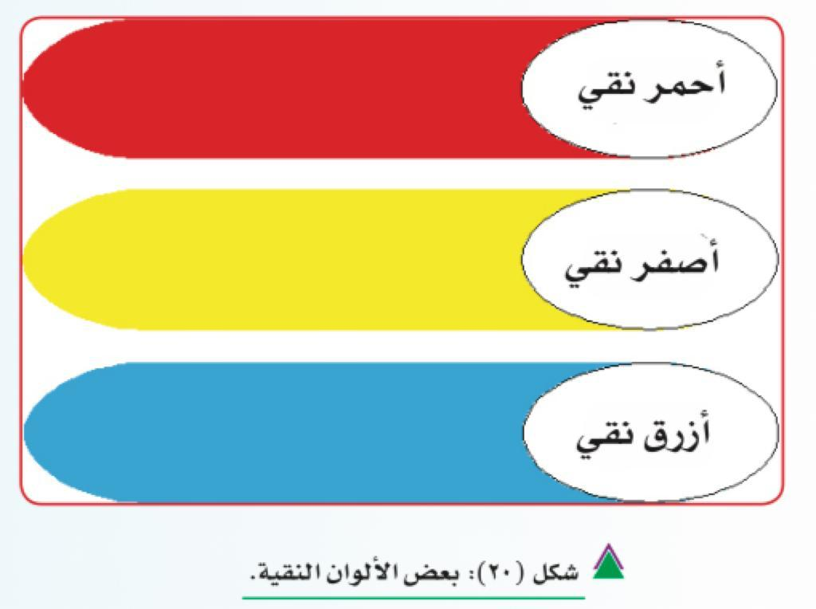
3- شدة اللون(نصوع اللون) :
وهي نقاء اللون من دون أي إضافات أخرى.

Slide 24
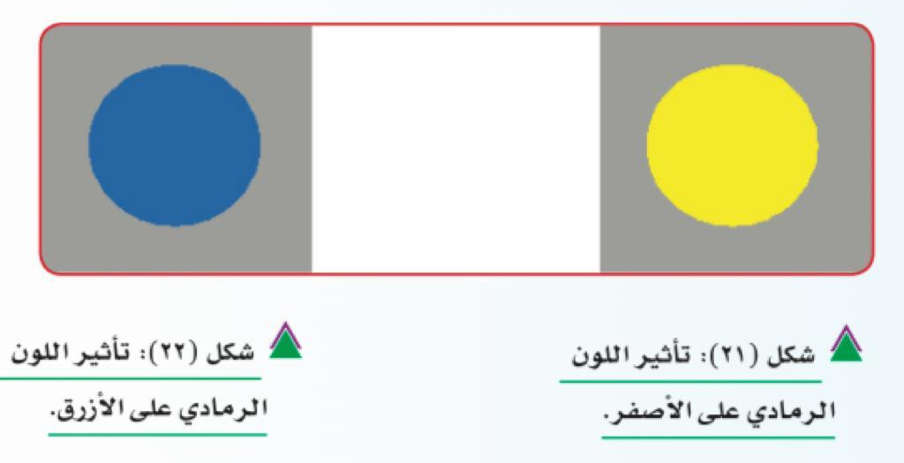
تأثير اللون على اللون:
يتأثر اللون عندما يحاط بغيره من الألوان، فمثلاً عندما نحيط اللون الأصفر باللون الرمادي يصبح اللون الأصفر أكثر وضوحاً وكلما كان اللون الرمادي أغمق زاد وضوح اللون الأصفر على عكس اللون الأزرق

Slide 25
صفحة 24
شدة وضوح اللون الاحمر

Slide 26
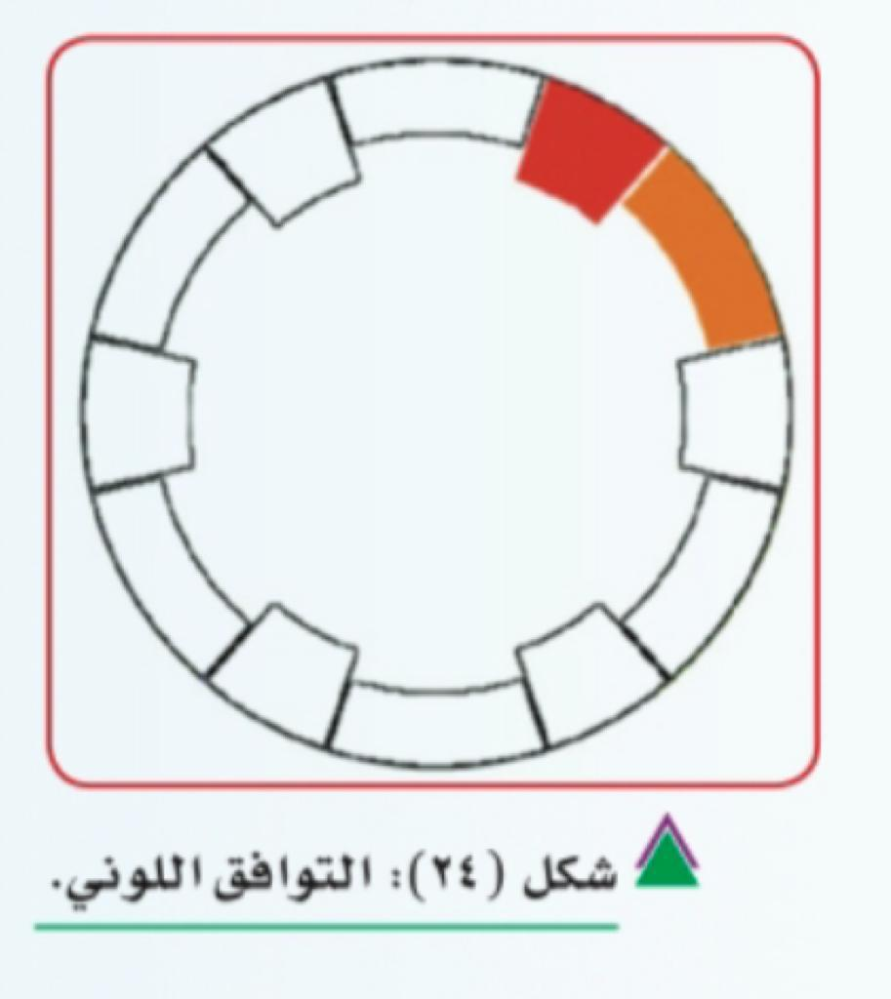
التوافق اللوني :
هو تقارب الألوان وتتمثل في الألوان المتجاورة في الدائرة اللونية

Slide 27
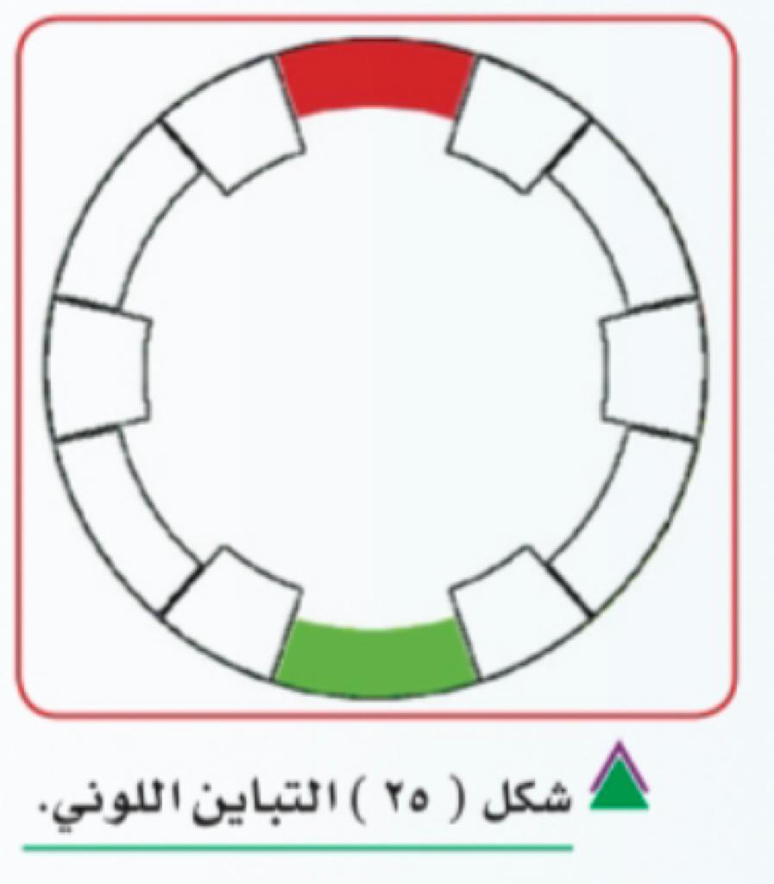
التباين( التضاد) اللوني:
هو اختلاف الألوان عند تجاورها وتزداد قوة التباين عند ارتفاع زيادة الاختلاف ، وتتمثل في تجاور الأبيض مع الأسود ، والغامق مع الفاتح من نفس اللون، والألوان المتقابلة في الدائرة اللونية

Slide 28
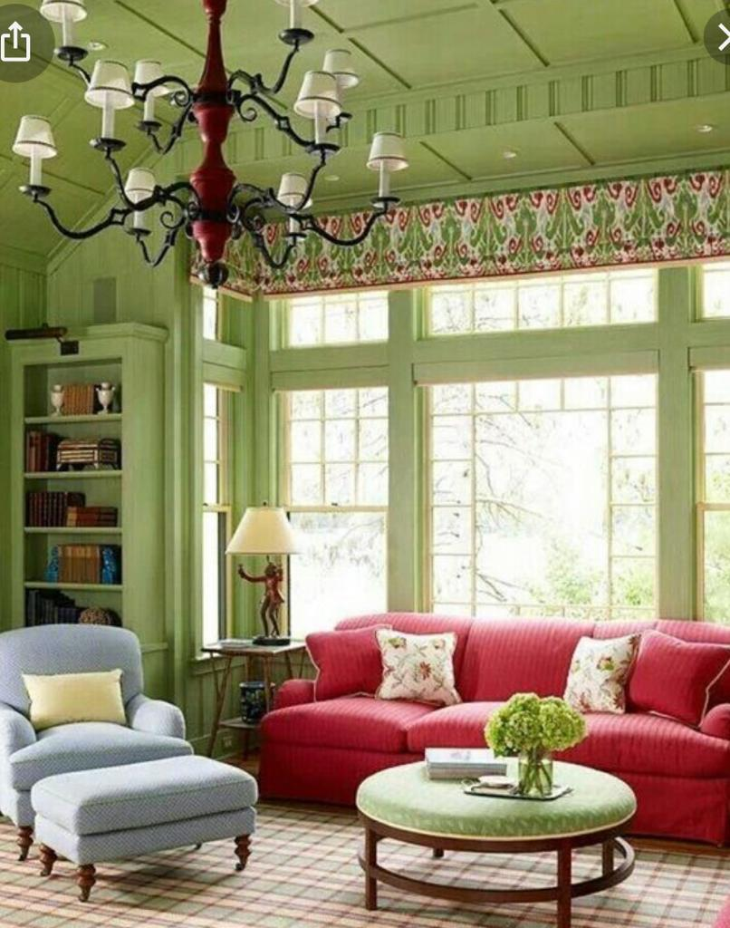
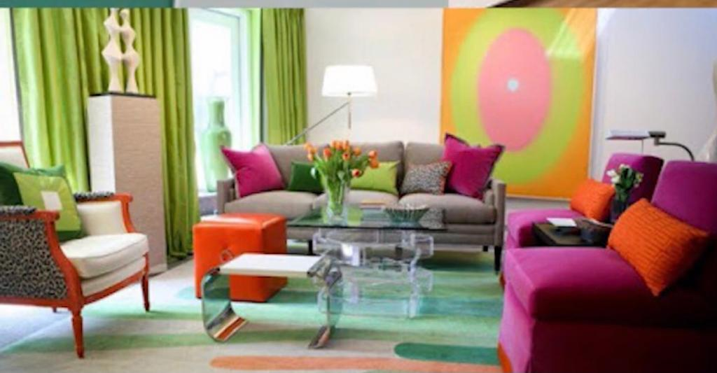
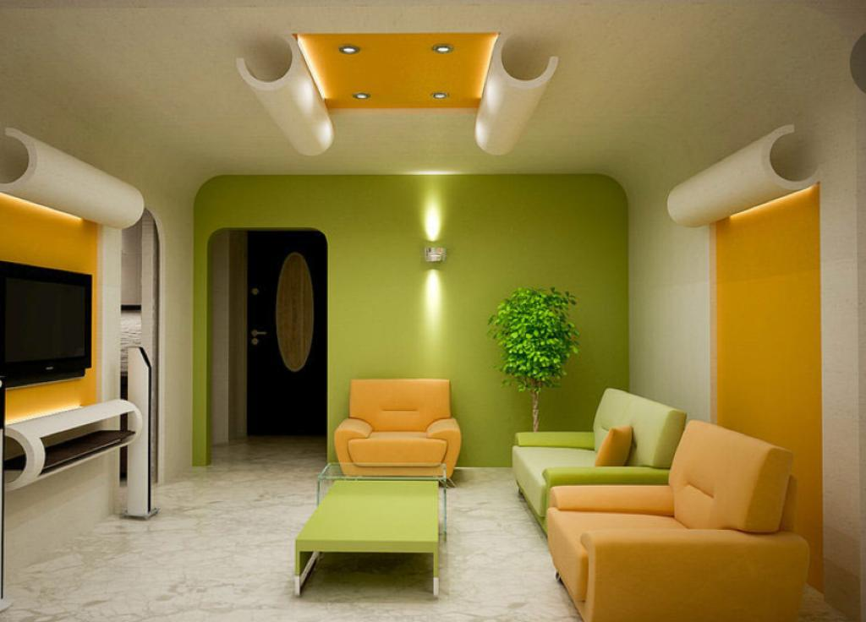
أمامك مجموعة من الصور صنفيها من حيث التوافق والتباين اللوني
الوان متباينة
1
الوان متباينة
2
2
1
4
3
44
الوان متوافقة
الوان متوافقة

Slide 29
برااااااافو

Slide 30
مزج الألوان:
مزج الألوان عملية سهله للوصول للون الذي نريد، فمزج الأصفر مع الأحمر يعطينا اللون البرتقالي ، واللون الأحمر مع الأزرق يعطينا اللون البنفسجي وهكذا بقية الألوان

Slide 31
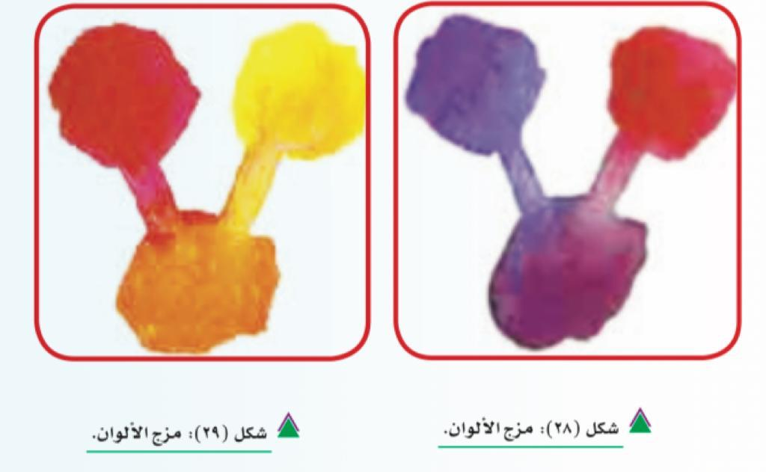

Slide 32
صفحة27

Slide 34
مناقشة وتحليل ابداعات الفنان الروسي واسلي في استخدام اللون
الوان دافئة
الوان متكاملة

Slide 35
عبرت وزارة الصحة بشعار نعود بحذر بجائحة كورونا بعلاقة التدرج اللوني والتضاد اللوني والاوان الحارة والباردة

Slide 36
نرسم أشكالا هندسية متداخلة ونلونها لإنتاج علاقات لونية

Slide 37
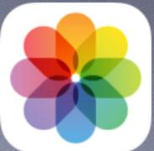
نماذج مختلفة لأعمال بعض من الطالبات تظهر العلاقات اللونية المتوافقة والمتباينة

Slide 38
علاقات لونيه
بإستخدام الألوان المائية
https://pin.it/24QN6xu

Slide 39
ارسمي مبدعتي دائرة لونية ،مع تحديد 1-الألوان الأساسية والثانوية 2- الألوان الحارة والبارده 3- الوان متوافق والوان متباينة
الواجب

